Slide 1
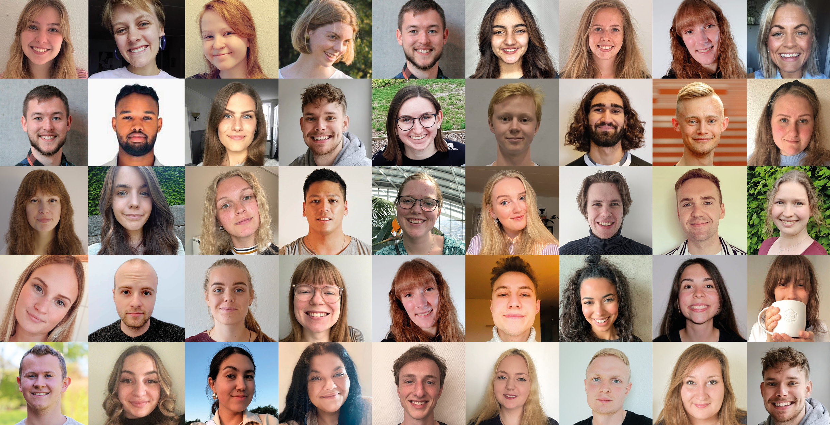
SDU Takeover
kommer og underviser
på IBC Kolding
10. september 2026

Slide 2
Dagens program
1. MODUL | Intro
ved studenterunderviser 1 | Faglig del
PAUSE
2. MODUL | Oplæg om livet som studerende (ved studenterunderviser 1)
 | Uddannelsescafé (ved alle)
SPISEPAUSE
3. MODUL ved studenterunderviser 2 | Faglig del
 | Evaluering og tak for i dag

Slide 3
Hvilke uddannelser kan du møde på vores besøg?
Dansk
Engelsk
Erhvervsjura (HA jur.)
Erhvervsøkonomi (HA)
Farmaci
Folkesundhedsvidenskab
Historie
Integreret Design (diplomingeniør)
Jura
Medicin
Negot, engelsk (Erhvervssprog og –økonomi)
Produktion (diplomingeniør)
Psykologi
Samfundsfag
Statskundskab
Økonomi
Studievalg Danmark
Notes:
Repetition af, hvad eleverne skal lige umiddelbart efter, du afslutter studielivsoplægget. OBS! Dette slide opdateres fra gang til gang. Sørg for at finde opdateringen i Teams-mappen forud for hvert besøg)
Hvordan kan vi sikre, at eleverne besøger så mange uddannelser som muligt, og ikke bare sætter sig ud og drikker kaffe?

Slide 4

Hvad skal/kan man spørge den/de studerende om?
Hvad er det sjoveste/mest anstrengende ved dit studie?
Hvorfor skal man vælge netop den her uddannelse?
Hvordan blev du sikker på dit valg?
Er der noget, der har overrasket dig positivt/negativt?
Hvad kendetegner dit fakultet?
Sig tre gode ting om dit fakultet?
Er der noget i din hverdag, du som studerende ville gøre anderledes, hvis du kunne?
Hvad vil du med det? Hvad med lønnen?
Hvordan er det samme fag interessant i 5 år?
Overvejede du job-muligheder inden du valgte uddannelse?

Slide 5
Virkeligt veloplagte værter…
… håber vi, I vil være
Vælg/udpeg 2 værtselever pr. klasse
Vis interesse og deltagelse
Vær forberedte
(se næste slide)
Vær nysgerrige og stil spørgsmål
Støt hinanden og underviseren i at skabe et godt rum at være i

Slide 6
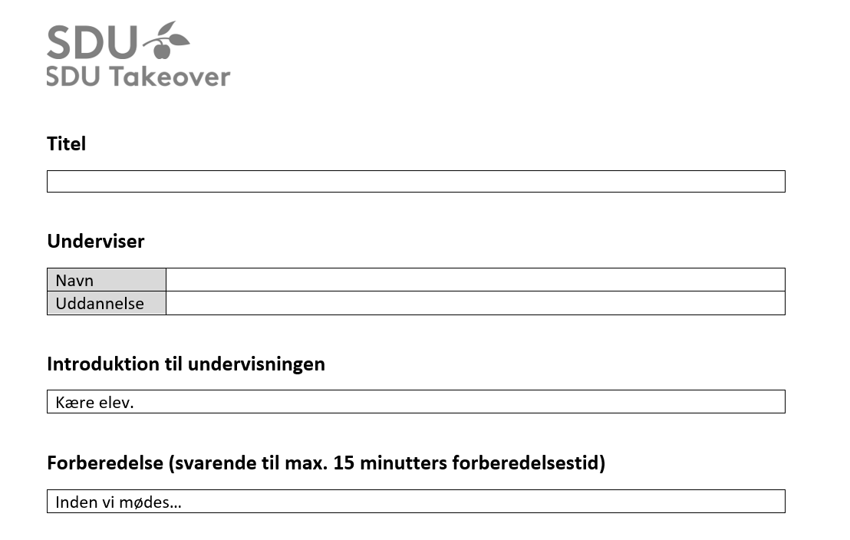
Forberedelsesark

Slide 7

Vi ses!

